Slide 1
SEJARAH ORGANISASI PENATA ANESTESI
NIA HANDAYANI, S.Tr.Kep., M.K.M

Slide 2
PEMBUKA BELAJAR
DOA BELAJAR
“Kami ridho Allah SWT sebagai Tuhanku, Islam sebagai agamaku, dan Nabi Muhammad sebagai Nabi dan Rasul, Ya Allah, tambahkanlah kepadaku ilmu dan berikanlah aku kefahaman”

Slide 3
Merupakan persesuaian dengan peraturan perundang undangan yang berlaku
KEPT.MENKUM HAM NO AHU- 0000150.AH.01.08.TAHUN 2019, PERUBAHAN BADAN HUKUM IPAI
Ikatan Perawat Anestesi Indonesia berganti nama menjadi IKATAN PENATA ANESTESI INDONESI, selanjutnya disingkat IPAI
Terdiri dari lulusan
1. Aknes
2. Akpernes
3. D3 Kep. Anestesi
4. Perawat D3 dan Ners + sertifikat pelatihan anestesi
5. D4 Kep. Anestesi
IPAI merupakan satu satunya organisasi profesi yang menghimpun penata anestesi

Slide 4
UU RI No. 36 tahun 2014 tentang TENAGA KESEHATAN
Pasal 11 (Ayat) 4
Jenis Tenaga Kesehatan yang termasuk dalam kelompok tenaga keperawatan sebagaimana dimaksud pada ayat (1) huruf c terdiri atas berbagai jenis perawat.
kelompok tenaga keteknisian medis sebagaimana dimaksud pada ayat (1) huruf j terdiri atas perekam medis dan informasi kesehatan, teknik kardiovaskuler, teknisi pelayanan darah, refraksionis optisien/optometris, teknisi gigi, penata anestesi, terapis gigi dan mulut, dan audiologis.
(penjelasan) Pasal 4 (Ayat) 4
Jenis perawat antara lain perawat kesehatan masyarakat, perawat kesehatan anak, perawat maternitas, perawat medikal bedah, perawat geriatri, dan perawat kesehatan jiwa.
Pasal 11 Ayat 11
ANALIS KESEHATAN = AHLI TEKNOLOGI LABORATORIUM MEDIK
PERAWAT GIGI =TERAPIS GIGI DAN MULUT
PERAWAT ANESTESI = PENATA ANESTESI
TEKNISI TRANSFUSI = TEKNISI PELAYANAN DARAH
Nomenklatur

Slide 5
Dasar Hukum Penyelenggaraan Pekerjaan Penata Anestesi
UU NOMOR 36 TAHUN 2009 TENTANG KESEHATAN
UU NOMOR 36 TAHUN 2014 TENTANG TENAGA KESEHATAN
Permenkes 18 Tahun 2016 tentang Penyelenggaraan Pekerjaan Penata Anestesi (mencabut Permenkes 31 Tahun 2013 tentang Penyelenggaraan Pekerjaan Perawat Anestesi
Permenkes 519/Menkes/Per/III/2011 tentang Pedoman Penyelenggaraan Pelayanan Anestesiologi dan Terapi Intensif di Rumah Sakit

Slide 6
SERTIFIKASI,
REGISTRASI
DAN LISENSI
INSTITUSI
PENDIDIKAN
SERTIFIKASI
KTKI
KAB/KOTA
Lulus Pendidikan
REGISTRASI
IZIN
Uji
Kompetensi
STRPA
SIPPA
Sertifikat
Kompetensi

Slide 7
Definisi Penata Anestesi
PMK No 519 tahun 2011
Tenaga keperawatan yang telah menyelesaikan pendidikan dan ilmu keperawatan anestesi.
PMK No 31 tahun 2013
Setiap orang yang telah lulus pendidikan Perawat Anestesi sesuai ketentuan peraturan perundang-undangan
Permenkes No.18 Tahun 2016
Penata Anestesi adalah setiap orang yang telah lulus pendidikan bidang keperawatan anestesi atau Penata Anestesi sesuai dengan ketentuan peraturan perundang-undangan

Slide 8
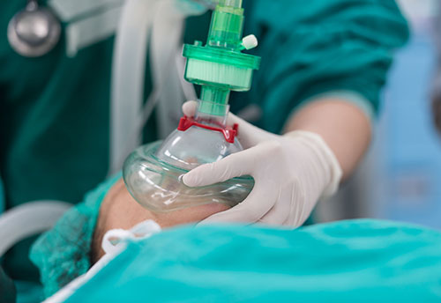
Penata Anestesi Kompeten
Bekerja pada Ruang Lingkup :
1. Pelayanan Anestesi
2. Pelayanan Gawat Darurat
3. Terapi Intensif
4. Terapi Nyeri
5. Terapi Inhalasi

Slide 9
PERATURAN MENTERI KESEHATAN REPUBLIK INDONESIA NOMOR 18 TAHUN 2016 TENTANG IZIN DAN PENYELENGGARAAN PRAKTIK
PENATA ANESTESI

Slide 10
PERATURAN MENTERI KESEHATAN REPUBLIK INDONESIA NOMOR 18 TAHUN 2016
TENTANG IZIN DAN PENYELENGGARAAN
PRAKTIK PENATA ANESTESI

Slide 11
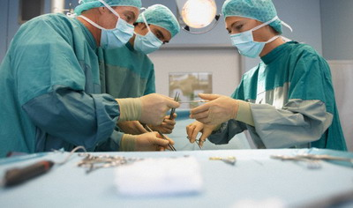
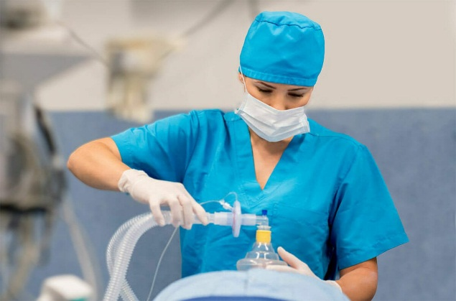
PERAN & KEDUDUKAN PENATA ANESTESI DALAM FASILITAS PELAYANAN KESEHATAN
Dokter Operator
Dokter Anestesi
Tugas
Keperawatan
RS
(PASIEN)
Tugas Tindakan Anestesi
Perawat
Kamar Bedah
Penata Anestesi

Slide 12
PERAN DAN KEDUDUKAN PENATA ANESTESI DAN HUBUNGAN DENGAN TENAGA KESEHATAN LAINNYA DALAM PEKERJAAN
Penata Anestesi
Kolaborasi
dengan dokter
lain
Membantu tindakan medis dibidang
Anestesi
Kolaborasi
dengan perawat dan nakes lain
Pra
Intra
Pasca

Slide 13
Penata anestesi yang sudah memiliki sertifikat kompetensi dapat memperoleh Surat Tanda Registrasi (STR) sebagai bukti tertulis yang diberikan oleh pemerintah kepada penata anestesi, yang bertujuan memberikan perlindungan hukum Dalam melaksanakan praktik keprofesiannya.

Slide 14
Organisasi Penata Anestesi Indonesia awalnya bernama IKLUM AKNES yang merupakan singkatan dari Ikatan Alumni Akademi Anestesi, dibentuk atas prakarsa Bapak Amien Yusuf BSc. An ( Alm ) bersama dengan Bapak Drs I. Ketut Sangke, BSc. An, SH pada tahun 1980 sebagai wadah para alumnus Akademi Anestesi Dep. Kes. R.I. Jakarta yang tersebar diseluruh Indonesia.
Th 1985 perubahan program pendidikan dan kurikulum dari akademi anestesi menjadi Akademi Keperawatan Anestesi
Sejarah

Slide 15
Untuk mengakomodir Aknes dan akpernes IKLUM AKNES dirubah menjadi Ikatan Perawat Anestesi Indonesia (IPAI).
UU Nakes 36/2014 perubahan nomenklatur Perawat anestesi menjadi Penata Anestesi = Ikatan Penata Anestesi Indonesia
Organisasi bernama Ikatan Penata Anestesi Indonesia (IPAI) mulanya bernama IKATAN PERAWAT ANESTESI INDONESIA disingkat IPAI, yang didirikan di Jakarta pada tanggal 1 Oktober 1986.
IKATAN PERAWAT ANESTESI INDONESIA berganti nama menjadi IKATAN PENATA ANESTESI INDONESIA selanjutnya disingkat IPAI, merupakan persesuaian dengan peraturan perundang-undangan yang berlaku dan dalam bahasa inggris di sebut Indonesian Assosiation of Nurse Anesthetics (IANA).
Sejarah

Slide 16
VISI IPAI
MISI IPAI
Menjadi Organisasi Profesi Penata Anestesi yang Mandiri dan Profesional
Memberikan pelayanan keperawatan anestesi dan gawat darurat kepada masyarakat secara profesional
Meningkatkan kualitas SDM Penata Anestesi melalui program Pendidikan dan Latihan secara berkesinambungan
Mengadakan penelitian keperawatan anestesi sesuai dengan kemajuan ilmu pengetahuan.
Meningkatkan asas kemitraan dengan profesi terkait
Melakukan uji kompetensi para anggota secara periodik
Meningkatkan kesejahteraan para anggota
Berpartisipasi aktif dalam Forum Internasional

Slide 17
Maksud dan Tujuan Ikatan Penata Anestesi Indonesia adalah meningkatkan kualitas profesi Penata Anestesi dengan cara menyelenggarakan kegiatan-kegiatan, termasuk pendidikan dan pelatihan, yang bertujuan menunjang:
pelaksanaan tugas pelayanan asuhan kepenataan anestesi, baik di dalam praanestesi intraanestesi dan pascaanestesi;
pelaksanaan tugas pelayanan asuhan kepenataan anestesi di bawah pengawasan dan/atau atas pelimpahan wewenang secara mandat dari dokter spesialis anestesiologi atau dokter lain;
pelaksanaan tugas pelayanan asuhan kepenataan anestesi berdasarkan penugasan pemerintah sesuai kebutuhan;
ikut serta memberikan andil bagi pengembangan dan peningkatan derajat kesehatan rakyat indonesia;
pengembangan ilmu dan pelayanan kepenataan anestesi;
pengembangkan dan peningkatan kesejahteraan anggotanya; dan
Memberi perlindungan kepada anggota Ikatan Penata Anestesi Indonesia dalam menjalankan tugas profesi.

Slide 18
Kode Etik Ikatan Penata Anestesi Indonesia (IPAI) adalah sebagai hokum tertinggi dalam menjalankan profesi, yang menjamin dan melindungi, tetapi membebankan kewajiban kepada setiap Anggota Ikatan Penata Anestesi Indonesia (IPAI) untuk jujur dan bertanggung jawab dalam menjalankan profesinya baik kepada Klien, Tempat Kerja, Negara atau masyarakat dan terutama kepada dirinya sendiri.
setiap Anggota Ikatan Penata Anestesi Indonesia (IPAI) harus menjaga citra dan martabat kehormatan profesi, serta setia dan menjunjung tinggi Kode Etik dan Sumpah Profesi, yang pelaksanaannya diawasi oleh Dewan Majelis sebagai suatu lembaga yang eksistensinya telah dan harus diakui setiap Anggota Ikatan Penata Anestesi Indonesia (IPAI) yang pada saat mengucapkan Sumpah Profesinya tersirat pengakuan dan kepatuhannya terhadap Kode Etik Ikatan Penata Anestesi Indonesia (IPAI) yang berlaku

Slide 19
Thank You

